Slide 1
Технология подготовки к конкурсу «Учитель года»
Наталия Николаевна Серикова
учитель истории и обществознания
МБОУ Кочетовской СОШ
Мичуринского района

Slide 2
Три тура
1. Заочный
-Медиавизитка
2. Первый тур «Учитель – профессионал»
-Урок
-Методическая мастерская
3. Второй тур «Учитель – мастер»
-Классный час
-Мастер-класс

Slide 3
Конкурсное испытание «Медиавизитка»
Цель конкурсного испытания: демонстрация конкурсантом наиболее значимых аспектов своей профессиональной деятельности и педагогической индивидуальности в контексте особенностей региона и образовательной организации, в которой он работает.
https://bestteacher.68edu.ru/konkurs-2022/uchastneyki-konkursa/michurinskii/

Slide 4
Технология подготовки и проведения методической мастерской

Slide 5
КОНКУРСНОЕ ИСПЫТАНИЕ ПЕРВОГО ТУРА
МЕТОДИЧЕСКАЯ МАСТЕРСКАЯ
БОЛЬШОЕ И ПРЕДМЕТНОЕ ЖЮРИ
XVII муниципальный этап
Всероссийского конкурса
«УЧИТЕЛЬ ГОДА РОССИИ»
2023
Цель конкурсного испытания: демонстрация конкурсантом методической компетентности
и собственного опыта в вопросах обучения и воспитания.
Формат конкурсного испытания: представление конкурсантом эффективных методических практик организации
процесса обучения и воспитания обучающихся в соответствии с ценностными ориентирами и современными
социокультурными тенденциями развития образования.
Регламент конкурсного испытания: выступление конкурсанта – до 15 минут; ответы на вопросы членов жюри
(экспертов) – 10 минут.
Оценка конкурсного испытания осуществляется по 3 критериям. Каждый критерий включает показатели,
раскрывающие содержание критерия.

Slide 6
Критерии и показатели
Актуальность и результативность представленного опыта;
Научная корректность и методическая грамотность (в том числе в использовании
электронных средств обучения);
Информационная, коммуникативная и языковая культура.

Slide 8
Технология подготовки и проведения конкурсного урока

Slide 9
КОНКУРСНОЕ ИСПЫТАНИЕ ПЕРВОГО ТУРА
УРОК
БОЛЬШОЕ И ПРЕДМЕТНОЕ ЖЮРИ
XVII муниципальный этап
Всероссийского конкурса
«УЧИТЕЛЬ ГОДА РОССИИ»
2023
Цель конкурсного испытания: демонстрация конкурсантом профессиональных компетенций в области проведения и анализа урока как основной формы организации учебно-воспитательного процесса и учебной деятельности обучающихся.
Формат конкурсного испытания: проведение урока в своем образовательном учреждении в соответствии с расписанием конкурсных мероприятий.
Регламент конкурсного испытания: проведение урока – 30 минут.
Оценка конкурсного испытания осуществляется по 5 критериям. Каждый критерий включает показатели,
раскрывающие содержание критерия.

Slide 10
Критерии и показатели
Корректность и глубина понимания предметного содержания;
Методическая и психолого-педагогическая грамотность при проведении
занятия и поддержка учебной мотивации;
Творческий и адекватный подход к решению
профессиональных задач;
Коммуникативная и речевая культура;
Целеполагание и результативность.

Slide 11
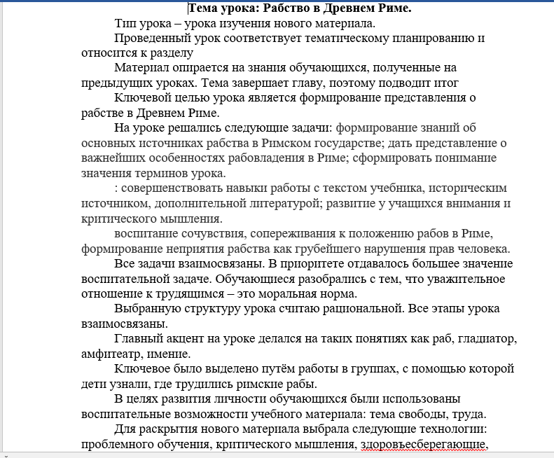
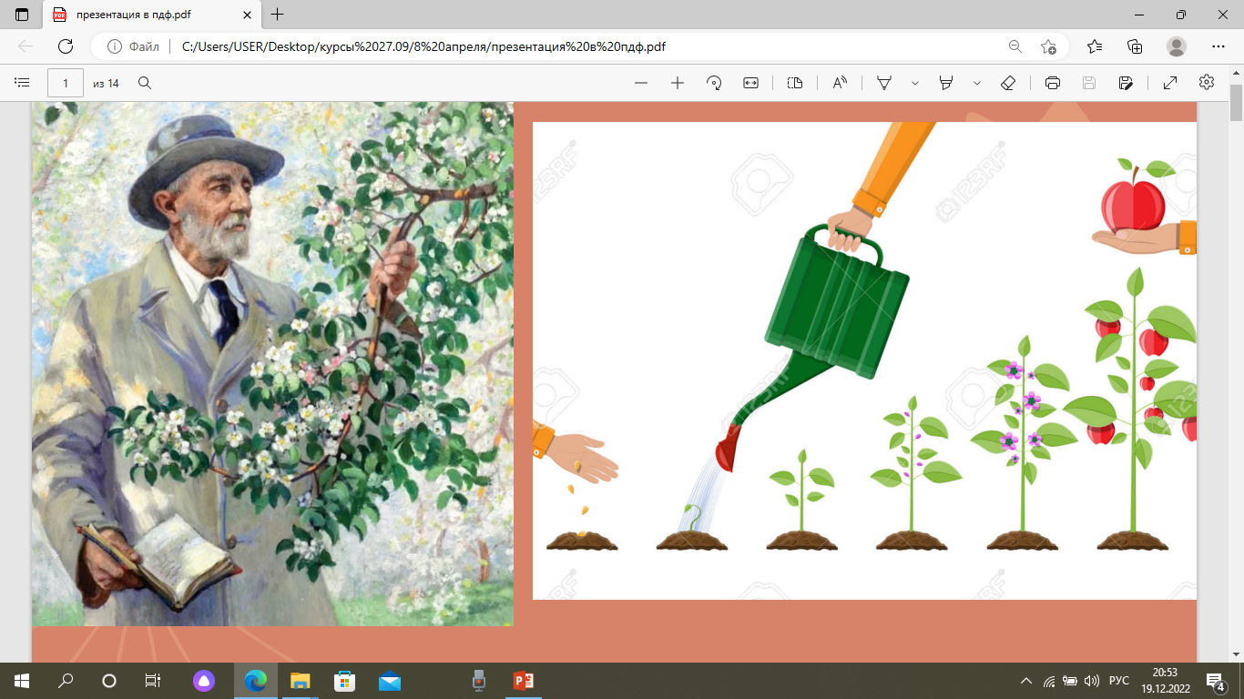

Slide 13
Технология подготовки и проведения классного часа

Slide 14
КОНКУРСНОЕ ИСПЫТАНИЕ ВТОРОГО ТУРА
КЛАССНЫЙ ЧАС
БОЛЬШОЕ ЖЮРИ
XVII муниципальный этап
Всероссийского конкурса
«УЧИТЕЛЬ ГОДА РОССИИ»
2023
Цель конкурсного испытания: демонстрация лауреатами конкурса профессионально-личностных компетенций
в области воспитания и социализации обучающихся.
Формат конкурсного испытания: классный час с обучающимися.
Регламент конкурсного испытания: проведение классного часа – 20 минут.
Оценка конкурсного испытания осуществляется по 5 критериям. Каждый критерий включает показатели,
раскрывающие содержание критерия.

Slide 15
Критерии и показатели
Глубина, уровень раскрытия и воспитательная ценность проведенного
классного часа;
Методическая и психолого-педагогическая грамотность при проведении
классного часа;
Творческий и адекватный подход к решению воспитательных
задач;
Результативность и эффективность решения воспитательных задач;
Коммуникативная и речевая культура, личностная ориентированность.

Slide 16
«Семейные ценности»
Классный час Сериковой Н.Н.

Slide 18
Технология подготовки и проведения мастер-класса

Slide 19
КОНКУРСНОЕ ИСПЫТАНИЕ ТРЕТЬЕГО ТУРА
МАСТЕР- КЛАСС
БОЛЬШОЕ И ПРЕДМЕТНОЕ ЖЮРИ
XVII муниципальный этап
Всероссийского конкурса
«УЧИТЕЛЬ ГОДА РОССИИ»
2023
Цель конкурсного испытания: демонстрация лауреатами конкурса профессионального мастерства
в области презентации и трансляции инновационного педагогического опыта
в ситуации профессионального взаимодействия.
Формат конкурсного испытания: выступление, демонстрирующее способы профессиональной деятельности,
доказавшие свою эффективность в практической работе конкурсанта.
Регламент конкурсного испытания: проведение мастер-класса – 20 минут.
Оценка конкурсного испытания осуществляется по 5 критериям. Каждый критерий включает 5 показателей,
раскрывающих содержание критерия.

Slide 20
Критерии и показатели
Актуальность и методическая обоснованность представленного опыта;
Практическая значимость и применимость представленного опыта;
Продуктивность и результативность мастер- класса;
Информационная, речевая и рефлексивная культура;
Творческий подход и организация обратной связи.

Slide 22
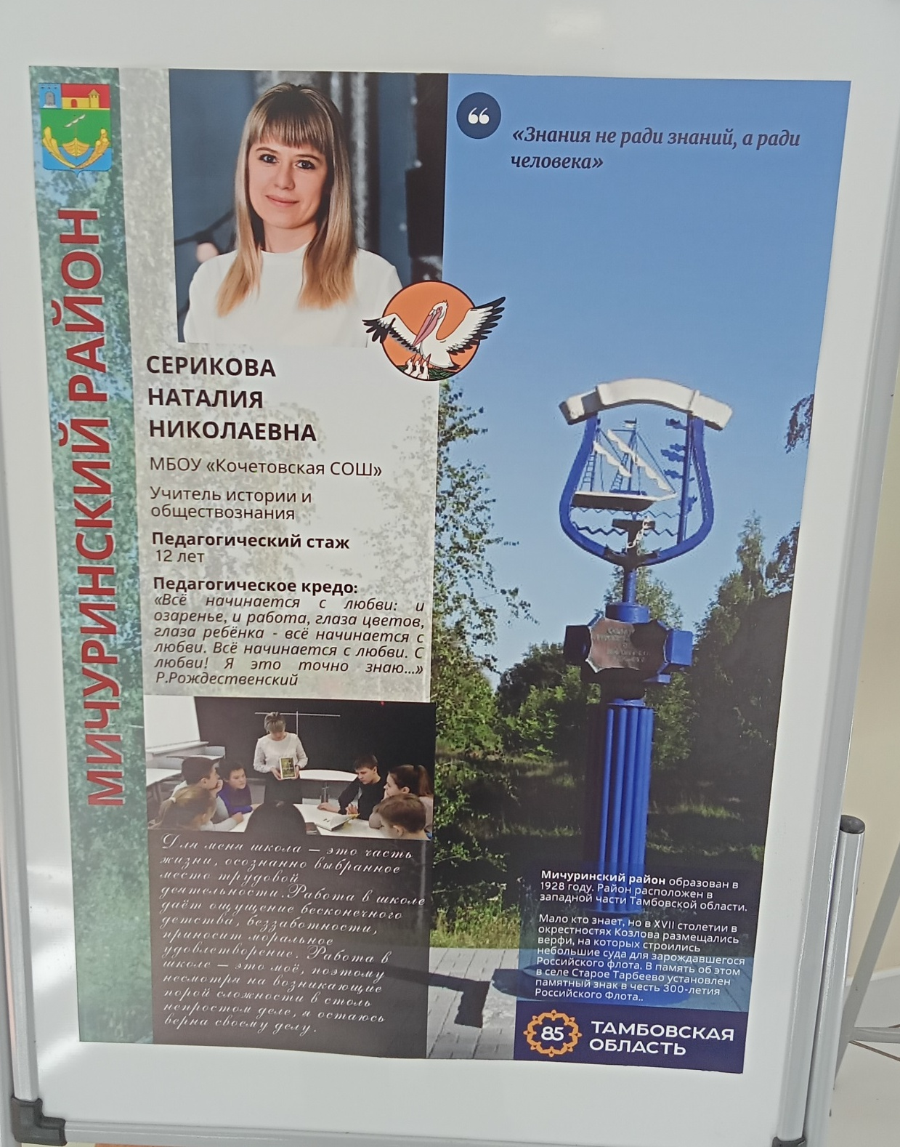
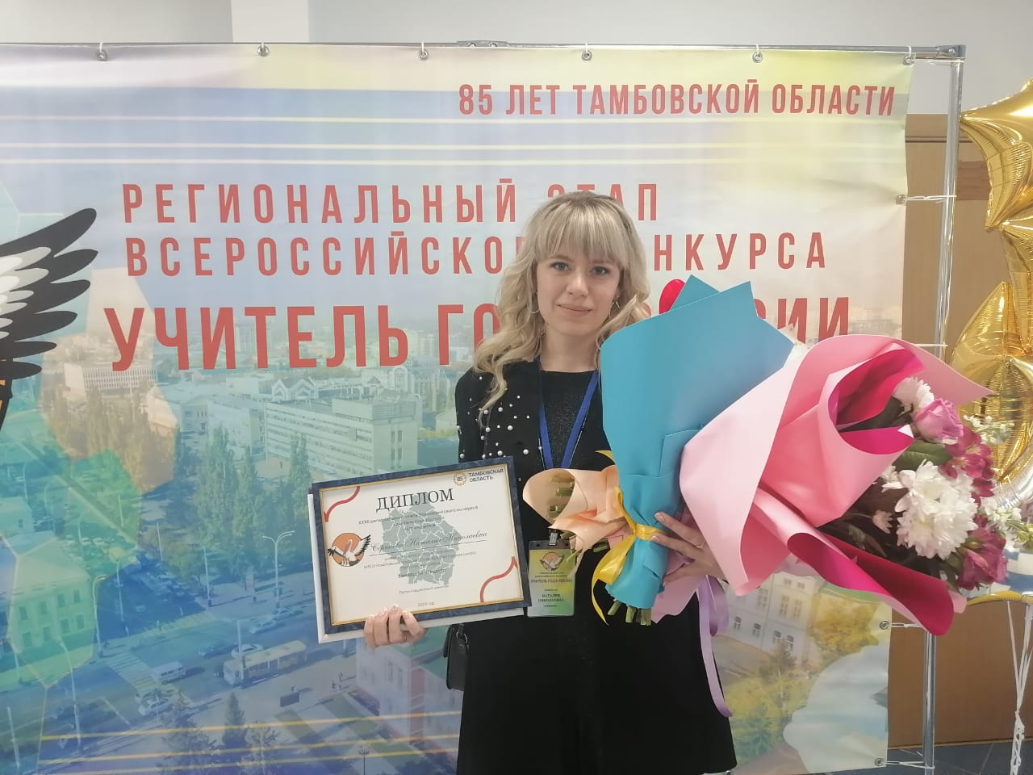

Slide 23
Верьте в себя! Всё получится!

